Slide 1

Mission: réaliser un site web pour Supinfo
Notes:
Loïc
https://html-project-bcrep.netlify.app/

Slide 2
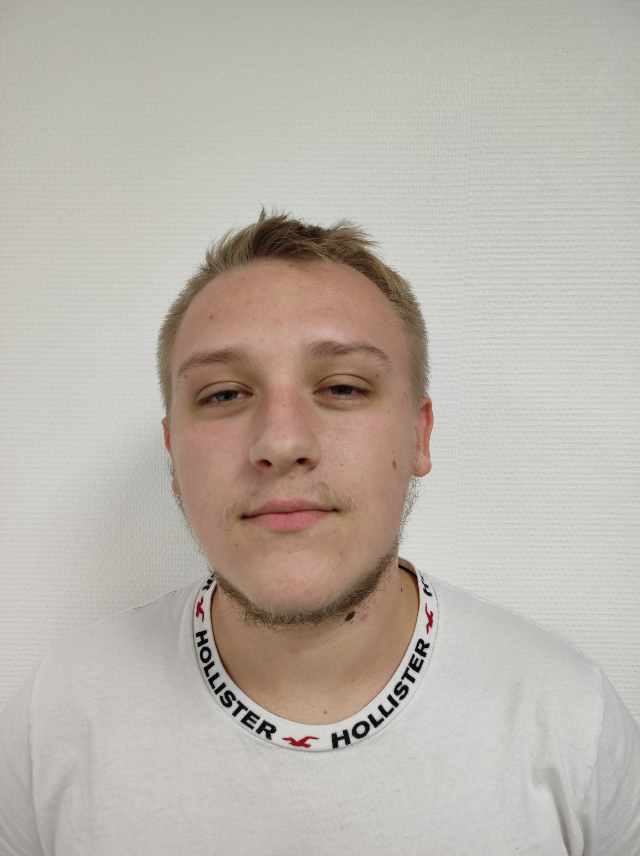
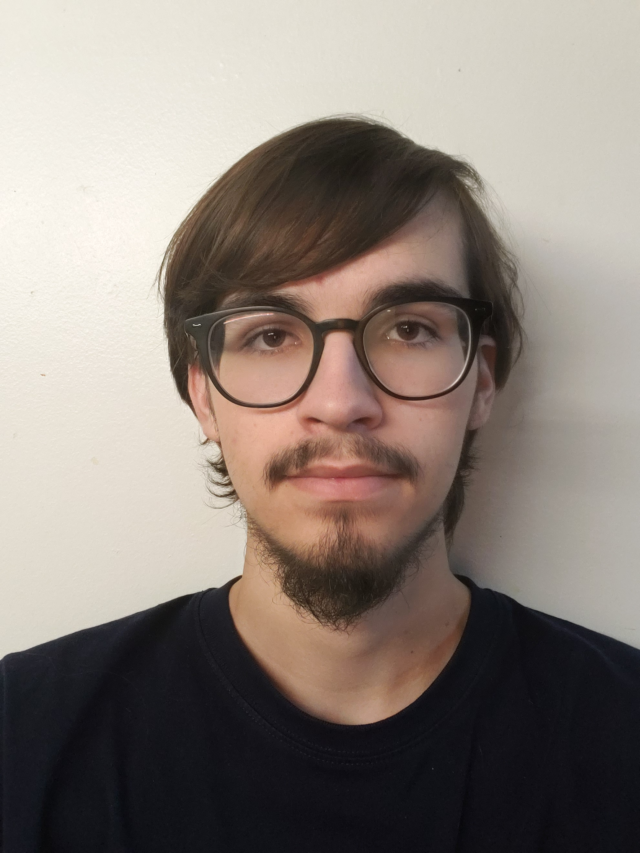
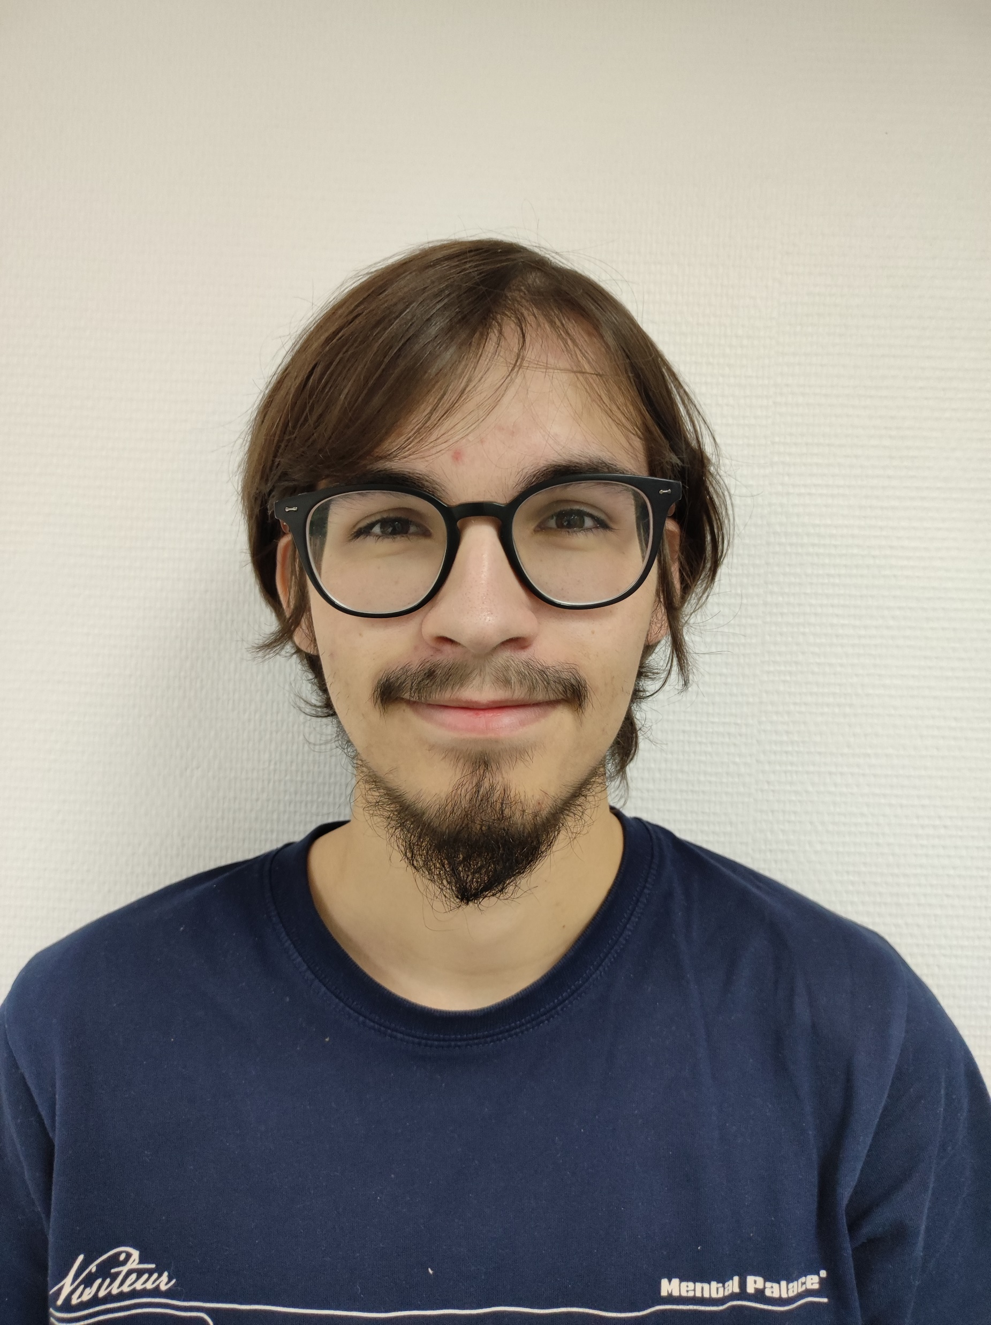
Équipe en charge du projet:
Verdier Loïc
Développeur
Crépin Baptiste
Développeur

Slide 3


Cahier des charges technique
Langages imposés :
HTML
CSS
Le site doit être responsive
Notes:
Baptiste

Slide 4

Cahier des charges UI :
Présentation de l'école
Planning d’une semaine de cours
Une page de contact
Un menu de navigation entre les pages
Liste des thèmes abordés
Trombinoscope
Notes:
Loïc
UI =interface utilisateur
(date, heure, thèmes)

Slide 5

Démonstration du site.
Notes:
Baptiste

Slide 6
Organisation du temps de travail:
Lundi |  | Mardi |  | Mercredi | Jeudi |  | Vendredi |  | Samedi |  | Dimanche
 |  |  |  |  |  |  | Annonce du projet
 |  |  |  | Réunion
 |  |  |  | Réunion
 |  |  |  | Réunion |  |  | Présentation du projet
 |  |  |  | Rendu final
Baptiste
Loïc
Notes:
Baptiste 31j cumulés

Slide 7

Problèmes rencontrés
Notes:
Baptiste

Slide 8
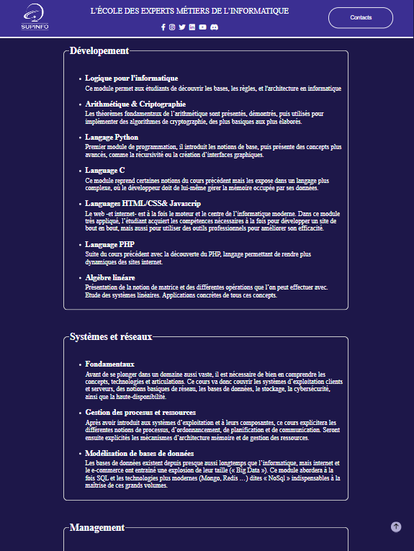
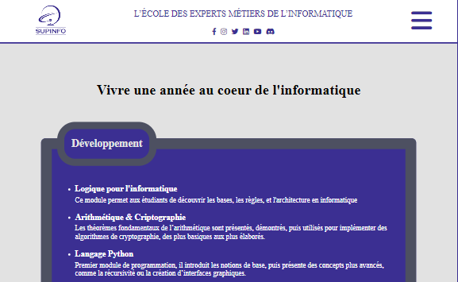
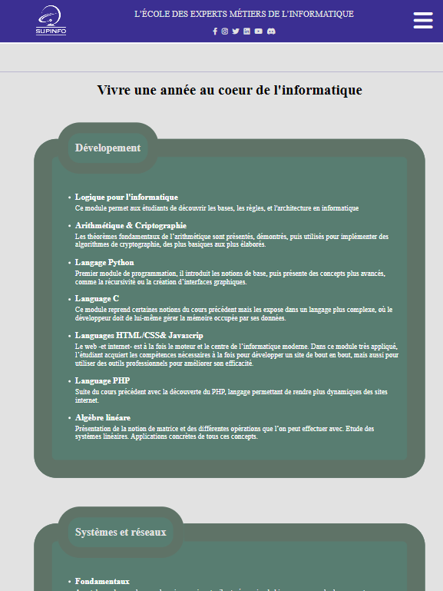
La couleur
Notes:
Loïc

Slide 9
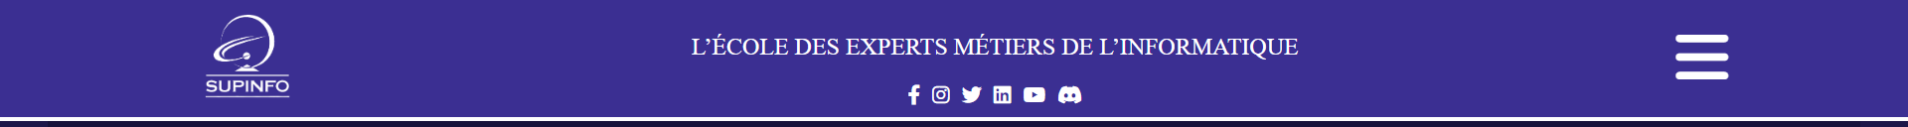
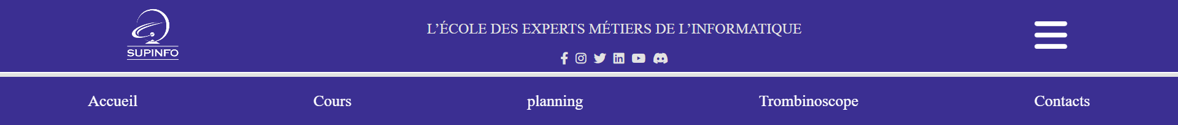
Nav-bar
Notes:
baptiste

Slide 10
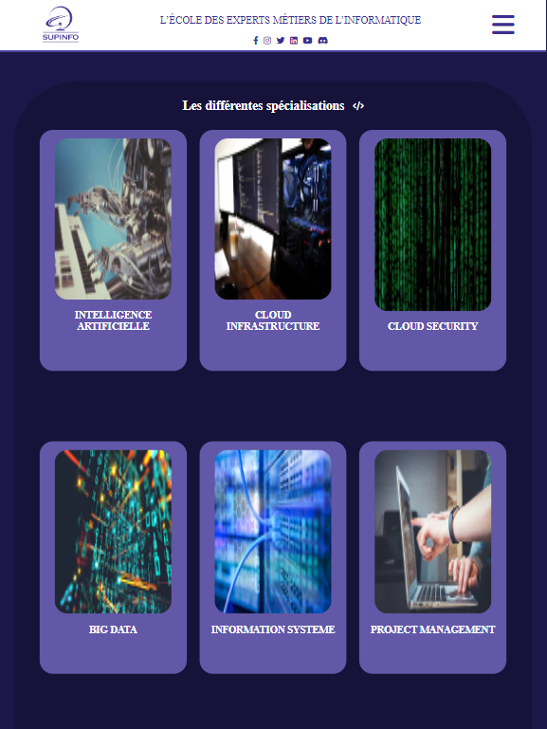



Format image responsive
Notes:
loic

Slide 11
Améliorations futures …
Notes:
loic

Slide 12

Un bouton “vers le haut”
Plus d’interactions utilisateur
Notes:
Loic puis baptiste

Slide 13

Questions
Notes:
TJM =300€
bapt

Slide 14
Merci de nous avoir écoutés !
Notes:
Fin!

